Slide 1

Praca inżynierska/magisterska
Wzór prezentacji na obronę pracy obowiązujący moich dyplomantów
Dyplomant: Magisteriusz Inżynierski
Promotor: Stanisław Flaga
Wydział Inżynierii Mechanicznej i Robotyki
Katedra Automatyzacji Procesów
Kraków, WIMiR, KAP - 2099

Slide 2
Plan prezentacji
Wstęp.
Cele i zadania (zakres) pracy.
Czas wystąpienia.
Tekst czy rysunki.
Wzory matematyczne.
Podsumowanie
Jeżeli jest - to tutaj prezentacja praktycznej części pracy.

Slide 3
Wstęp.
Na naszej uczelni obowiązuje wzór prezentacji na podstawie którego przygotowano ten dokument.
Oryginał dostępny jest pod adresem:
http://www.agh.edu.pl/pl/uczelnia/o-uczelni/system-identyfikacji-wizualnej-agh/prezentacja-powerpoint.html
Dlatego też promować należy naszą uczelnię i na jego podstawie przygotowywać swoje wystąpienia.
We wstępie należy przedstawić czego dotyczyć będzie prezentacja, co było impulsem do realizacji takiej pracy i jak robią to inni (przegląd stanu wiedzy).
Minimalna wielkość czcionki w prezentacji to 18

Slide 4
Wstęp.
Każdy z punktów planu prezentacji może być przedstawiony na kilku slajdach o takim samym tytule.

Slide 5
Cele i zadania (zakres) pracy.
Tutaj powinny zostać dosłownie przytoczone:
cel,
zakres,
zadania,
tak jak to miało miejsce w tekście pracy

Slide 6

Czas wystąpienia
Maksymalny czas wystąpienia to 10 minut prezentacji mówionej głośno do lustra w ramach treningu (można się nagrać – jest to zazwyczaj ciekawe doświadczenie)
(nie „myślanej” – 10 min prezentacji w myślach to około 30 min oralnie)

Slide 7
Tekst czy rysunki.
Największym błędem prezentera jest umieszczenie na slajdach tekstu który jest przez niego czytany kropka w kropkę.
Widz przeczyta szybciej i będzie się denerwował powtarzaniem przez prezentera tego co on już wie.
Nie dotyczy to punktów 2 i 6 tej prezentacji!

Slide 8
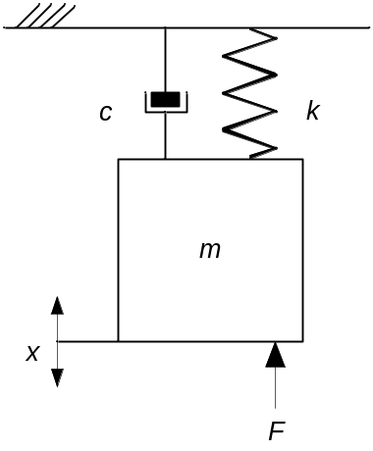
Tekst czy rysunki.
Rysunki muszą być czytelne.
Zazwyczaj rysunki przekopiowane wprost z pracy mają zbyt małe opisy jak na rys 1.
Rysunki w prezentacji muszą być ponumero-wane i podpisane.
W trakcie referatu odwoływać się należy do rysunku nr,
a nie do rysunku obok (bo obok dla każdego znaczy coś innego)
Rys. 1. Ala ma kota

Slide 9
Wzory matematyczne.
Wzory muszą być czytelne i nie przedstawiamy całych wyprowadzeń (chyba, że to jest celem pracy), a jedynie te które stanowią meritum sprawy.
Podobnie jak rysunki wzory muszą być ponumerowane
i odwoływać się należy do wzoru nr, a nie do wzoru np. poniżej

Slide 10
Podsumowanie
Tutaj literalnie można przepisać wnioski (podsumowanie)
z pracy i je przeczytać.
W pracy…
Z uzyskanych wyników ….
Na podstawie …
Rozwijając zaprezentowane badania należałoby ….
W pracy należy uważać nad stosowaniem zbyt wielu różnych „wodotrysków” jak za każdym razem inne przejście między slajdami, dziwne dźwięki itp.
Prezentacja powinna być po prostu estetyczna
w zdroworozsądkowym znaczeniu tego słowa

Slide 11
Jeżeli jest to prezentacja praktycznej części pracy
Jeżeli jest prezentacja praktyczna to należy zaprosić komisję egzaminacyjną na jej obejrzenie – po prezentacji podziękować za uwagę.
Jeżeli nie ma prezentacji praktycznej to:
DZIĘKUJĘ ZA UWAGĘ

